Slide 1
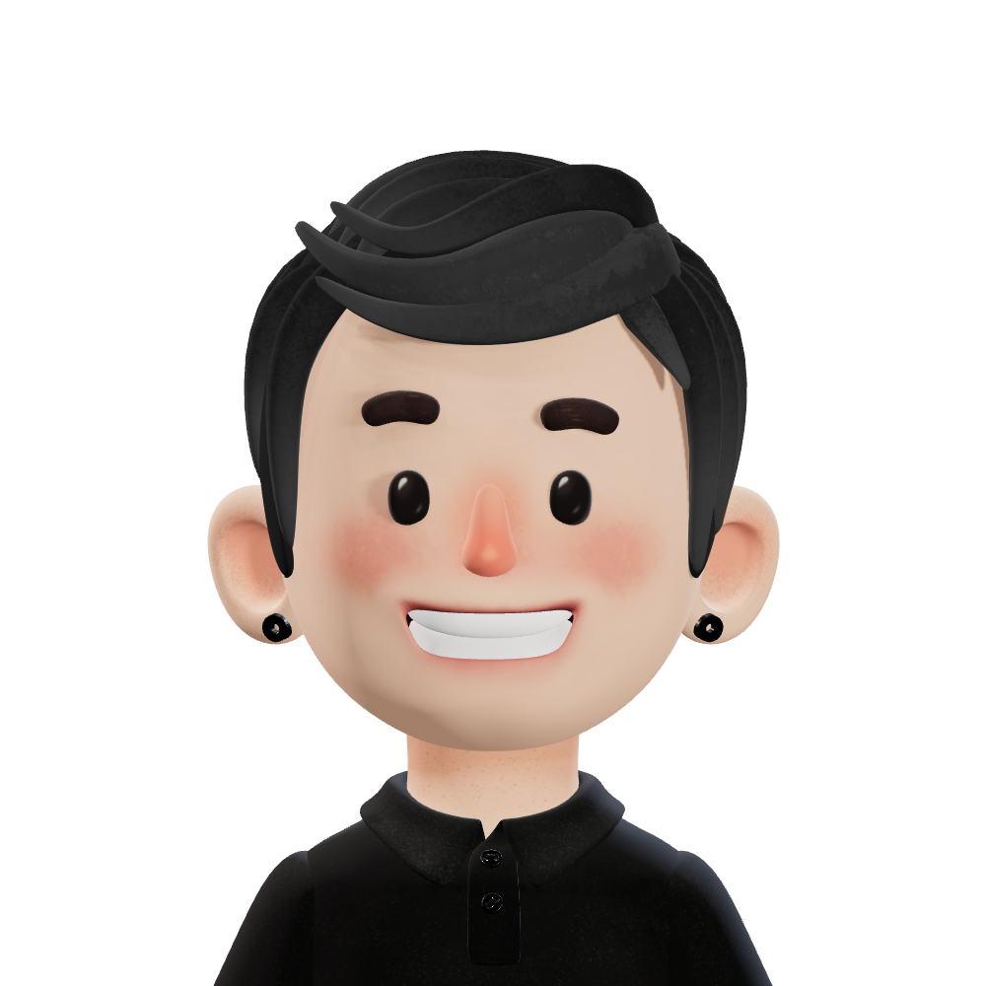
Abara One More
April.28.2023 Ash-Hun
Pray2U

Slide 2
Index
⬛ 인사담당자가 뽑는 인재
⬛ HR 인력운용에 맞는 채용 준비전략
⬛ 취준생은 모르는 실무자의 이야기

Slide 3
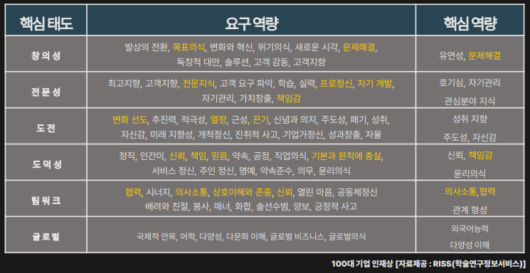
인사담당자가 뽑는 인재

Slide 4
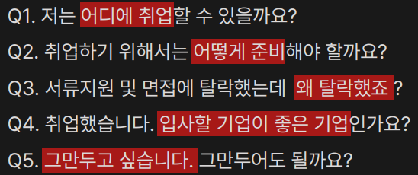
인사담당자가 뽑는 인재
무엇이 가장 중요한 질문 같나요?

Slide 5
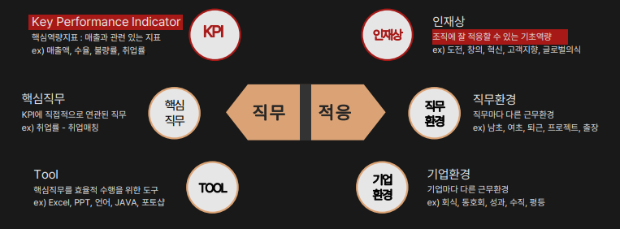
인사담당자가 뽑는 인재

Slide 6
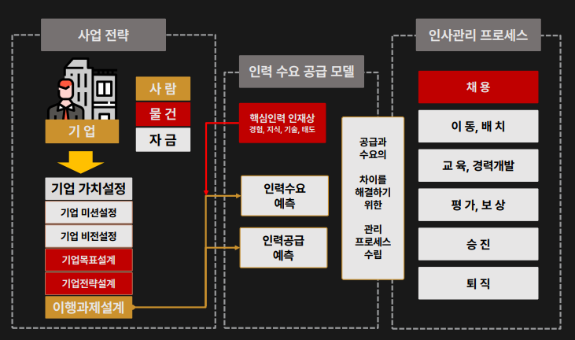
HR 인력운용에 맞는 채용 준비전략

Slide 7
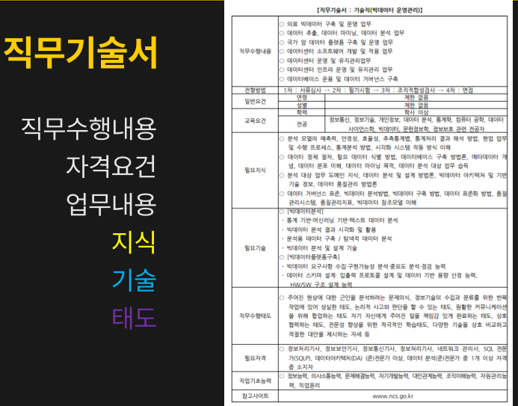
HR 인력운용에 맞는 채용 준비전략

Slide 8
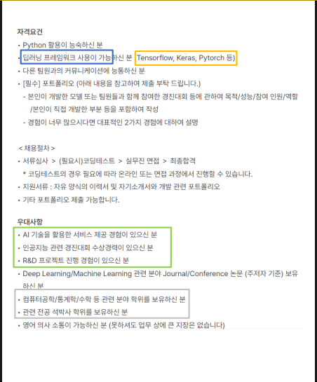
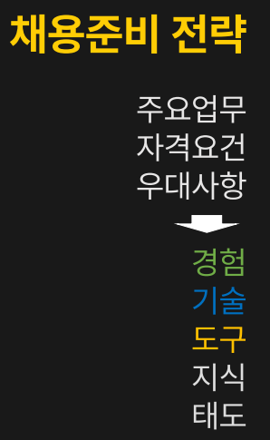
HR 인력운용에 맞는 채용 준비전략

Slide 9
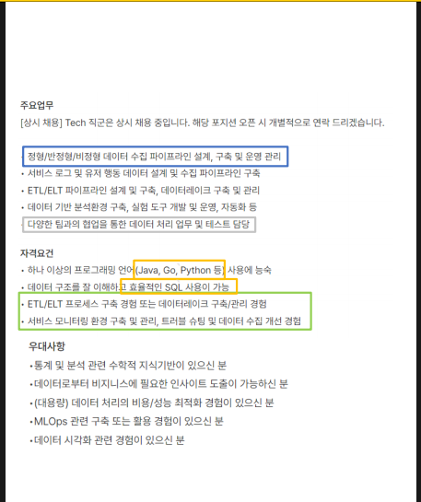
HR 인력운용에 맞는 채용 준비전략

Slide 10
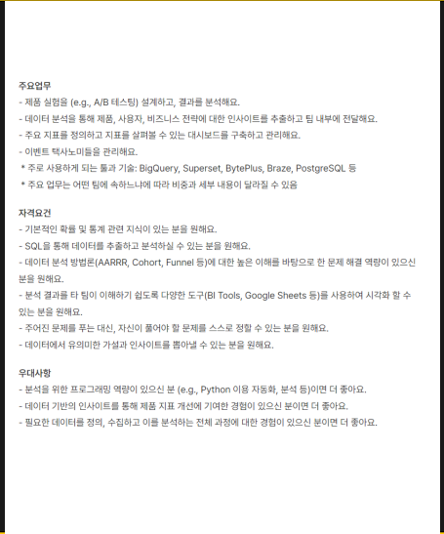
HR 인력운용에 맞는 채용 준비전략

Slide 11
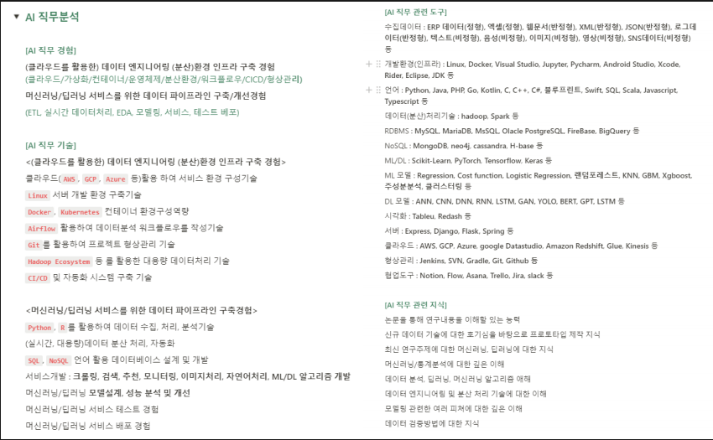
HR 인력운용에 맞는 채용 준비전략

Slide 12
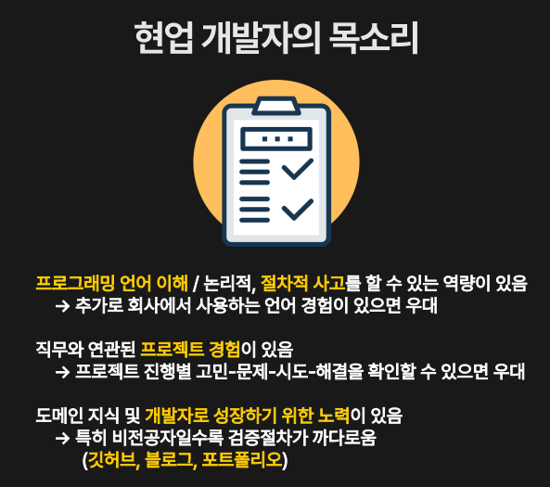
취준생은 모르는 실무자의 이야기

Slide 13
Before / After Portfolio

Slide 14
Thank you
April.28.2023 Ash-Hun
Pray2U

